Slide 1
程序设计语言初步
-算术运算
软件与理论中心 张艳梅
1

Slide 2
运算表达式
典型的运算表达式有以下四种 ：
算术运算符 (+, -, *, /, %)和算术表达式；
  支持浮点数运算、整数运算、整数除法、取余运算
赋值运算符(＝, +=, -=, *=, /=, %=)和赋值表达式 ；
  例：result = a+b;
关系运算符(＞,＜, ==, >=, <=, !=)和关系表达式；
逻辑运算符(!, &&, || )和逻辑表达式 ；
2

Slide 3
表达式简写-自运算赋值
赋值表达式是带有赋值符=的表达式；
当变量基于自身数值更新运算时，C语言很贴心地定义了简写形式:
num += 5; /*是num = num+5;的简写*/
num -= 5; /*是num = num-5;的简写*/
num *= 5; /*是num = num*5;的简写*/
num /= 5; /*是num = num/5;的简写*/
num %= 5; /*是num = num%5;的简写*/
3

Slide 4
适当加入注释
在 C 语言中，单行注释从“//” 开始 直到 行 末 为止； 多行注释用“/*” 和“*/” 包围 起来。
提示 ： 适当 在 程序 中 编写 注释 不 仅能 让 其他 用户 更快 地 搞 懂 你的 程序， 还能 帮你 自己 理清 思路。

Slide 5
算术运算符
5
算术运算符有以下五种：
+加法
-减法
*乘法
/ 除法,两个整数相除按整数除法规则，至少一个浮点数参与的除法是实数除法。
  例：3/5,2.48/1.03,1/3.14.
% 取余，整数除法算法中的余数计算。

Slide 6
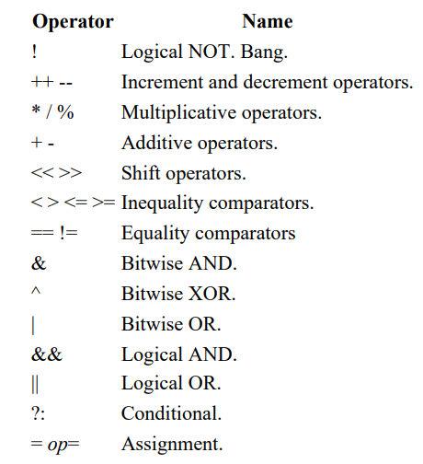
算术运算的优先级
编程语言规定了运算符的优先级。
在表达式求值时,先按运算符的优先级别高低次序执行,例如先乘除后加减。
例：17*5+8/3-15

Slide 7
运算符的结合性
编程语言规定了各种运算符的结合方向(结合性)
C语言中默认的算术运算符的结合方向为“自左至右”,即先左后右。
但是赋值运算符是右结合，即从右到左计算。
例：a=b=c; //先将c的值赋给b，再将b的值赋给a。
ANSIC并没有具体规定表达式中的子表达式的求值顺序,允许各编译系统自己安排。

Slide 8
/* rules.c --优先级测试 */
#include <stdio.h>
int main(void)
{
int top, score;
top = score = -(2+5)*6 + (4+3*(2+3));
printf("top=%d,score=%d\n",top,score);
return 0;
}

Slide 9
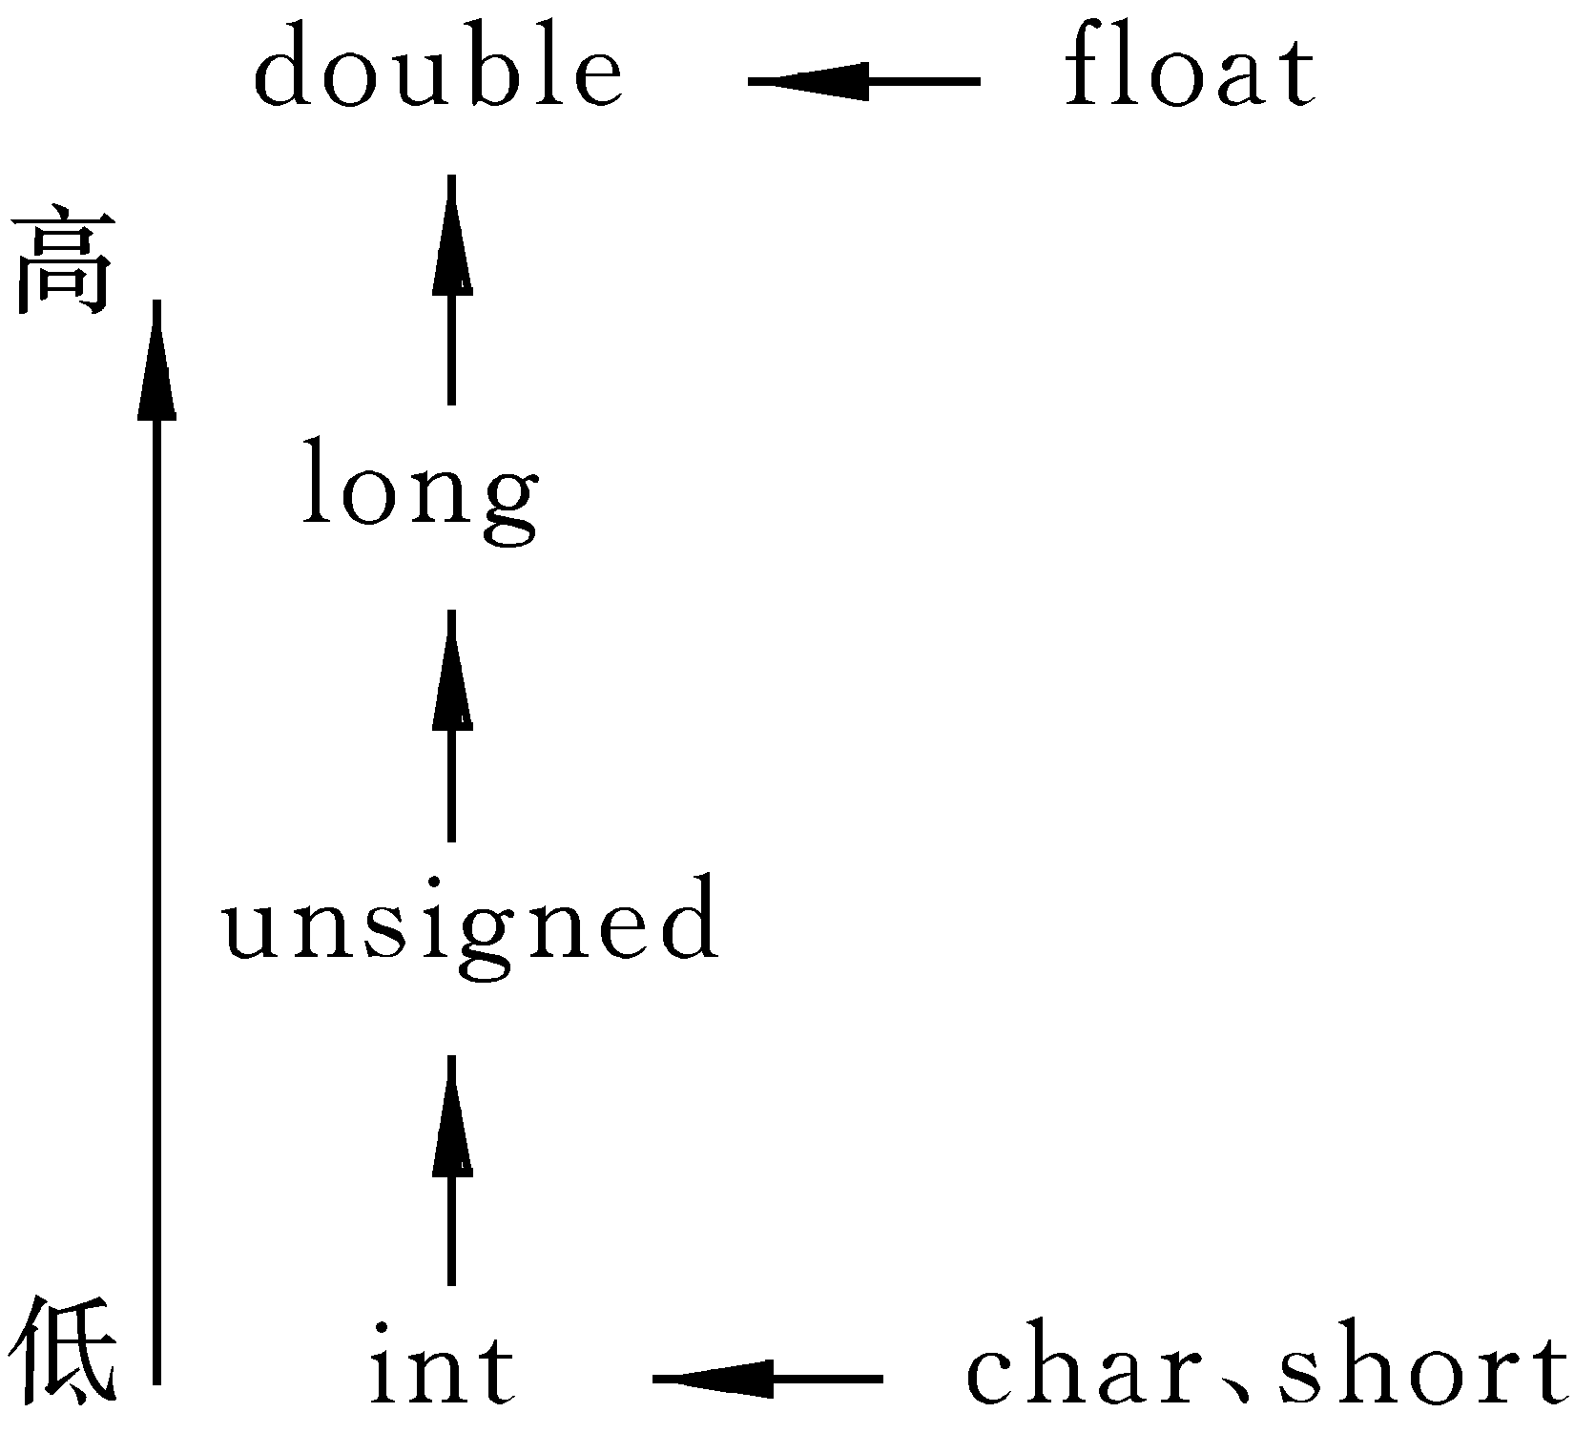
各类型数据的混合运算
混合运算：整型(包括int,short,long)、浮点型(包括float,double)可以混合运算。在进行运算时,不同类型的数据要先转换成同一类型,然后进行运算.
说明：
这种类型转换是由系统自动进行的。

Slide 10

算术运算练习
请用C语言的运算表达式写出下列问题计算式。
  三角形面积公式（1）：底乘高的一半
  三角形面积公式（2）：海伦公式
  求直角三角形斜边长
  一元二次方程求根公式，有实根的情况

Slide 11
sqrt函数
语法:
#include <math.h>
double sqrt( double num );
功能： sqrt函数返回参数num的平方根。如果num为负,产生域错误。例：
#include<stdio.h>
#include<math.h>
int main(void){
double a=9.0;
printf("sqrt(9) is %lf.\n",sqrt(a));
printf("sqrt(2) is %.8lf\n",sqrt(2.0));
printf("sqrt(9/4) is %.8lf\n",sqrt(a/4.0));
}

Slide 12
强制类型转换
可以利用强制类型转换运算符将一个表达式转换成所需类型。
格式:(类型名)(表达式)
例：/* datatypeTrans.c */
#include<stdio.h>
#include<math.h>
int main(void){
int a=3;
float b=3.1415;
double c=8.9e-7;
printf("int %d to float %f.\n",a,(float)a);
printf("float %f to double %lf.\n",b,(double)b);
printf("double %lf to int %d.\n",c,(int)c);
} //思考：强制类型转换，和类型不匹配的结果为何不同？

Slide 13
编程活动步骤1
我们先从熟悉的算术运算入手，看看如何用计算机编程完成各类算术运算。
定义程序目标
问题：制作一个计算器，输入数据a和b，程序应输出a+b的结果。
说明：明确程序需要哪些信息，进行什么计算，报告什么结果。

Slide 14
编程活动步骤2
2.设计程序
问题：程序用户是谁？
问题：有多久的开发时间？
问题：程序界面如何？
最简单的字符界面和键盘交互。
问题：如何表示数据？
整数，还是实数（精度）？
问题：如何处理数据？

Slide 15
编程活动步骤2
a+b计算器的算法设计：
Begin
定义两个实数变量a和b；
从键盘接受输入的两个实数，存入a和b；
定义实数变量result；
计算a+b将结果存入result；
显示器输出打印result的值；
End

Slide 16
编程活动步骤3
3.编写代码
首先：选择编程语言。
然后：根据算法，对应所选编程语言的编码规范；
算法需要数据变量表示和算术运算，以及输入、输出操作。

Slide 17
输入函数
通过预先定义的输入函数可以从输入设备接收信息。
C语言的格式化输入函数：
scanf(格式定义串[,参数]...);
功能：从标准输入设备（键盘）上读取一系列数据，按格式定义串的要求进行转换并送到参数表所列的变量中。
scanf("%d",&x);//读取一个整数（%d），按地址存入变量x
scanf("%d%d",&x,&y);//读取两个整数，按地址存入变量x和y
scanf("%f%f",&a,&b);//读取两个实数，按地址存入变量a和b
scanf("%lf",&d);//读取一个双精度实数，按地址存入变量d

Slide 18
输出函数
通过预先定义的输出函数可以将值传送到输出设备。
C语言的格式化输出函数：
printf(格式定义串[,参数]...);
功能：将参数列表的变量/常量或表达式值，按格式定义显示在标准输出设备（一般为显示器）上。
printf("x=%d\n",x);//打印x=整数
printf("%d%d",a,b);//打印a和b两个整数，紧挨在一起
printf("%f%f",a,b);//打印a和b两个实数，中间有空格
printf("%.2f%.2f",a,b);//打印a和b两个实数，只显示两位小数
printf("%.16f\n",d);//打印d双精度实数，显示16位小数
18

Slide 19
编程活动步骤3
3.编写代码
首先：选择编程语言。
然后：根据算法，对应所选编程语言的编码规范；
最后：编写代码。
建议：打开 C 开发环境，新建一个文件，编辑代码，然后保存文件，注意设定存储路径和选择c类型后缀。点击菜单的Compile编译，如果有编译错误，改正。编译成功后，点击Run运行。

Slide 20
C代码框架说明
/*程序包含预先定义的常用函数*/
#include <stdio.h>
#include <stdlib.h>
/*C程序的固定主函数main()，以{}为界。*/
int main(void){
/*程序员自定义的内容。*/
printf("Hello world!\n");
/*注意所有标点符号必须是英文符号*/
/*给出函数返回值，对main函数来说是固定写法*/
return 0;
}
注：如果程序运行失败"Failedtoexecute*.exe",请把杀毒软件关掉后再试。
20
Notes:
正常情况下，格式化字符串中格式化字符%是和之后的参数一一对应的，然而我们可以考虑一种情况，若格式化字符%比参数多会怎么样呢，答案是，会取到程序的函数栈中其他的数据。这就是printf()函数有安全漏洞的原因了，因此一些杀毒软件会禁止printf语句的执行。

Slide 21
编程活动步骤3-编写代码
a+b计算器的算法设计：
Begin
定义两个实数变量a和b；
从键盘接受输入的两个实数，存入a和b；
定义实数变量result；
计算a+b将结果存入result；
显示器输出打印result的值；
End
/*在程序员自定义内容区域敲代码*/
float a,b,result;
printf("Please input two real numbers:\n");
scanf("%f%f",&a,&b);
result=a+b;
printf("%f+%f=%f\n",a,b,result);
21

Slide 22
编程活动步骤4
4.编译
目的：检查程序有效性（符合编程语言语法）。
如果有错误，查看错误报告，理解错误信息；然后修正代码后重新编译。
使用IDE辅助功能：关键字会加粗显示，常量、运算符、语法符号(语句结束符、括号)会彩色显示，注释会灰掉。

Slide 23
编程活动步骤5
5.测试和调试程序
原因：自己很容易犯错误。
用测试数据运行程序，查看结果是否有错。
  测试数据1:2.3,4.9;
  测试数据2:0,3;
  测试数据3:-3,3;
  测试数据4:1234.78,9876.54;
如果有错误，分析错误原因，测试确认错误原因；然后修正代码后重新编译。

Slide 24
编程活动步骤5
5.测试和调试程序
思考：设计的算法在什么情况下会出错？
当a和b足够大，a+b的结果会超出计算机表示范围吗？
测试数据5:1234567890.1, 9876543210.1;

Slide 25
防止溢出：把float改为double类型
/*在程序员自定义内容区域敲代码*/
double a,b,result;
printf("Please input two real numbers:\n");
scanf("%lf%lf",&a,&b);
result=a+b;
printf("%.16f+%.16f=%.16f\n",a,b,result);
思考：数据溢出可以完全避免吗？如果不能杜绝溢出，应该如何合理地避免溢出？
25

Slide 26
问题：圆柱体的表面积
输入 底面 半径 r 和 高 h， 输出 圆柱体 的 表面积， 保留 3 位 小数， 格式 见 样 例。
样 例 输入： 3. 5 9
样 例 输出： Area = 274. 889
问题摘自刘汝佳. 算法竞赛入门经典（第2版）

Slide 27
求圆柱体表面积的算法设计
求圆柱体表面积的算法设计：
Begin
定义浮点数变量radius,height,area；
从键盘接受输入的半径和高度，存入radius,height;
计算圆柱体的两个底面积和侧面积,然后求和;
  area = (π * radius * radius ) * 2
  + (2 * π * radius * height)
显示器输出打印area,保留3位小数;
End
问题: 应该选择单精度还是双精度类型?
π取多少位合适?
两处的π应该保持一致.

Slide 28
常量设计1：命名常量
不能改写的变量(命名常量)
有些变量一旦定义并初始化,便不允许程序去改变该存储空间中的数据。
C语言中定义一个不能改写的变量：
const float pi = 3.14;
存储空间
2000H
2001H
2002H
2003H
2004H
2005H
pi
3.14
2006H
2007H
28
Notes:
28
为何有了define还使用const变量：
如果一个值是不确定的，只能在运行时才确定，且该值在运行过程中不可修改，则使用const变量
Define常量和const常量的区别：
两者之间的区别：
内存空间的分配上。define进行宏定义的时候，不会分配内存空间，编译时会在main函数里进行替换，只是单纯的替换，不会进行任何检查,比如类型，语句结构等，即宏定义常量只是纯粹的置放关系，如#define null 0；编译器在遇到null时总是用0代替null它没有数据类型（还有疑问请找C语言书籍看预处理部分或者看MSDN.而const定义的常量具有数据类型，定义数据类型的常量便于编译器进行数据检查，使程序可能出现错误进行排查,所以const与define之间的区别在于const定义常量排除了程序之间的不安全性.

Slide 29
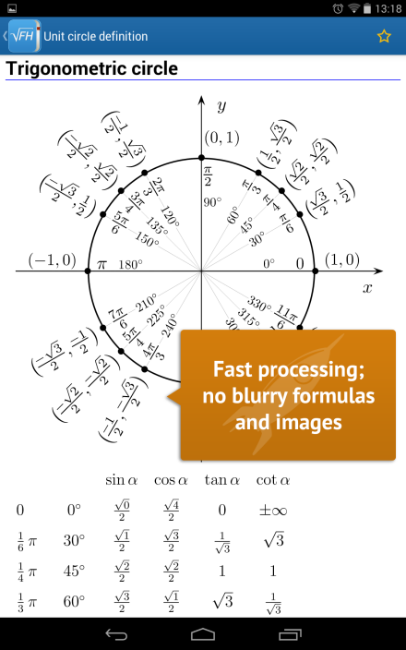
三角函数
#include <math.h>
double sin( double arg );
  功能： 函数返回参数arg的正弦值，arg以弧度表示给出。
double cos( double arg );
  功能： 函数返回参数arg的余弦值，arg以弧度表示给出。
double tan( double arg );
  功能： 函数返回参数arg的正切值，arg以弧度表示给出。
double acos( double arg );
  功能：函数返回参数arg的反余弦值。参数arg应当在-1和1之间。
double asin( double arg );
double atan( double arg );

Slide 30
编写求圆柱体表面积的代码
#include<stdio.h>
#include<math.h>
int main(void) {
const double pi = acos(-1.0);
double r, h, area;
printf("Enter the radius and height of cylinder: ");
scanf("%lf%lf",&r,&h);
area = (pi*r*r)*2 + (2*pi*r*h);
printf("Area = %.3f\n", area);
return 0;
}
30
30

Slide 31
测试
4. 编译
目的：检查程序有效性（符合编程语言语法）。
5. 测试和调试程序
测试各种情况，注意条件的边界一定要测，非正常情况也要测试。
  测试数据1: 0.5 3.2;
  测试数据2: 3.0 4.0;
  测试数据3: 2.9 15.2135;
  测试数据4: 1.9 0;

Slide 32
整数除法会舍弃小数
整数除法和浮点数除法不同！浮点数除法的结果是浮点数，而整数除法的结果是整数，没有小数部分。在C语言中，整数除法结果的小数部分被丢弃，这一过程被称为截断（truncation）。
例：计算机一般用秒为单位来计时。给定秒数，换算为小时数、分钟数和剩余秒数，可以用
(秒数/3600)=折算小时数，剩余数=(秒数%3600)再除以60折算分钟数。

Slide 33
秒数折算小时和分钟的代码
#include <stdio.h>
#define SEC_PER_MIN 60
#define SEC_PER_HOUR 3600
int main(void)
{
int seconds,minutes,hours,left;
printf("Convert seconds to hours and minutes.\n");
printf("Enter the number of seconds:\n");
scanf("%d",&seconds);
hours = seconds / SEC_PER_HOUR;
minutes = (seconds % SEC_PER_HOUR) / SEC_PER_MIN;
left = seconds % SEC_PER_MIN;
printf("%d seconds is %d hours and %d minutes,left %d.\n",seconds,hours,minutes,left);
return 0;
}

Slide 34
符号常量
符号常量 manifest constant
符号常量是仅含有符号名称的值。
C语言定义：#define 标识符 替换文本
#define TAXRATE 0. 015
owed = TAXRATE * housevalue; ……
编译时，预处理程序能够将所有出现该符号名称的地方用值替换。这称为编译时代入法（ compiletime substitution）。
使用符号常量比直接使用常量更好！

Slide 35
C程序示例：取余运算
/*认识取余运算% */
#include<stdio.h>
int main(void){
int a,d,result;
printf("Please input integers a and d:\n"); scanf("%d%d",&a,&d);
result = a % d;
printf("%d %% %d = %d.\n",a,d,result);
return 0;
}

Slide 36
编程活动5. 测试和调试程序
用测试数据运行取余程序，查看结果。
  测试数据1: 7,3;
  测试数据2: -7,3; 负数取余
  测试数据3: -3,-4;
  测试数据4: 12,0;
C99规定“%趋零截断”，如果第1个运算对象是负数，那么取余的结果为负数；如果第1个运算对象是正数，那么取余的结果也是正数。

Slide 37
模m算术
定义: 令 Z_{m} 为包含小于 m的非负整数集: {0,1, …., m−1}
运算 +_{m} 定义为 a +_{m} b = (a + b) mod m. 称为模 m加法.
运算 ∙_{m} 定义为 a ∙_{m} b = (a ∙ b) mod m. 称为模 m乘法.
使用这些运算就被称为模 m算术.
例: 计算 7 +₁₁ 9 和 7 ∙₁₁ 9.
解: 根据模m运算定义可推出:
  7 +₁₁ 9 = (7 + 9) mod 11 = 16 mod 11 = 5
  7 ∙₁₁ 9 = (7 ∙ 9) mod 11 = 63 mod 11 = 8

Slide 38
取余运算的用途2
取余运算的本质是计算两个整数不能整除的余数。
整数127的表示方法是三位数码：100的倍数+10的倍数+10的余数，因此整数的数位拆解可以用取余运算。
定义程序目标
问题：输入一个三位数，分离出它的百位、十位和个位，反转顺序后输出。
  样例1输入： 127
  样例1输出： 721
  样例2输入： 320
  样例2输出： 23

Slide 39
三位数分解的算法设计
三位数分解算法设计：
Begin
定义一个整数变量n；
从键盘接受输入的一个三位整数，存入n；
显示器输出打印表达式n%10的值；
显示器输出打印表达式n/10的值？
显示器输出打印表达式n/100的值；
End
算法测试：127。

Slide 40
编写代码
/*三位数反转*/
#include <stdio.h>
int main(void)
{
int n;
printf("Please input a integer 100~999:\n");
scanf("%d",&n);
printf("%d%d%d\n",n%10,n/10%10,n/100);
return 0;
}

Slide 41
测试
4. 编译
目的：检查程序有效性（符合编程语言语法）。
5. 测试和调试程序
用测试数据运行程序，查看结果是否有错。
  测试数据1: 127;
  测试数据2: 919;
  测试数据3: 520;
  测试数据4: 300;
  测试数据5: -123;

Slide 42
改善反转后高位为0的处理
三位数分解算法改进设计：
Begin
定义一个整数变量n和reverse；
从键盘接受输入的一个三位整数，存入n；
reverse = (n%10)*100+(n/10%10)*10+n/100;
显示器输出打印reverse的值；
End
算法测试：120，100，101，305，-123。

Slide 43
数字化技术
计算机表示一切非数值的信息，包括文字、图形、声音等可见或不可见信息，统一都是用数字化的技术 (Digital Technology)。
文字可以用ASCII、Unicode等进行数字编码。图片要切割为块(像素)和颜色数值。
连续的声音信号，通过对模拟信息取样来获取离散的数字信息。

Slide 44
数据类型－字符型
计算机中，每样事物都是数字，皆可计算。
字符型常量和变量所允许的运算包括：
算术运算：'b'-32; //表达式结果为'B'
ch='a'+3;//字母a转换为字母表右边第三个字母
关系运算（按照ASCII编码值大小比较）：
if (ch1==ch2) //字符变量相等
if (ch>='A' && ch<='Z')//ch值是大写A~Z字母

Slide 45
如何对字母作凯撒加密？
问题：letter+3,对于字母表末尾的字母会越界！
解决思路：模运算适合表达有限范围的整数运算。
分析：‘X’+3 如何映射到‘A’？
字母表内部序号0-25，在模26上加运算可以完成：
( 23 + 3 )%26 = 26 % 26 = 0.
算法：只要将字母先转成字母表序号，模加后再从字母表序号转回字母就达到目标。
表达式实现：大写字母转序号 (letter -‘A’);
((letter-‘A’) + 3) % 26 + ‘A’;

Slide 46
大写字母右移三位
#include<stdio.h>
int main(void){
char ch,secret;
printf("Enter a capital letter:");
ch = getchar();
secret=((ch-'A')+3)%26 +'A';
putchar(secret);
return 0;
}
Notes:
sizeof(‘a’)返回4，sizeof(char)返回1. 因为C语言将字符常量当作int类型处理。

Slide 47
47

